Slide 2
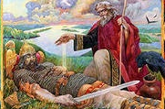

Slide 3
О чем идет речь в данном отрывке?
....Лежит Иван-царевич обессиленный, над ним уже вороны летают. Откуда ни возьмись, прибежал серый волк и схватил ворона с вороненком. - Ты лети-ка, ворон, за живой и мертвой водой. Принесешь мне живой и мертвой воды, тогда отпущу твоего вороненка. Ворону, делать нечего, полетел, а волк держит его вороненка. Долго ли ворон летал, коротко ли, принес он живой и мертвой воды. Серый волк спрыснул мертвой водой раны Ивану-царевичу, раны зажили; спрыснул его живой водой - Иван-царевич ожил. - Ох, крепко же я спал!...

Slide 4
Смеси – это система, состоящая из нескольких веществ.

Slide 5
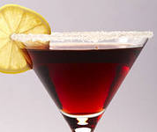
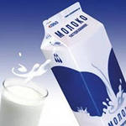
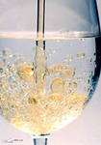
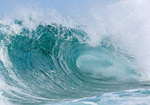
Коктейль
Молоко
Какая
смесь
лишняя ?
Морская вода
Вода с маслом
Однородные
смеси

Slide 6
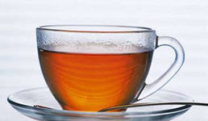
Смеси, в которых даже с помощью микроскопа нельзя обнаружить частицы веществ, образующих смесь называются …
Однородными
Неоднородными – называются смеси…
в которых невооружённым глазом или с помощью
микроскопа можно заметить частицы веществ,
составляющих смесь.

Slide 7
Знания без применения
– тучи без дождя
Восточная мудрость.

Slide 8
Алистер Маклин
«Ночь без конца»
«В поисках спасения герои повести покинули полярную станцию
и двинулись на стареньком тракторе в сторону материка.
Полярная ночь, холод, нехватка продуктов поставили
Маленькую экспедицию на грань гибели.
Остановился вышедший им на помощь мощный снегоход:
преступники насыпали сахар в бочки с запасом бензина.
Экипаж машины попытался профильтровать смесь, но способ
оказался малопроизводительным. Помощь явно запаздывала…»

Slide 9
Какие слова помогают описать
сложную ситуацию,
в которую попали герои ?
Сахар в бочках с бензином
Что можно посоветовать экипажу снегохода,
чтобы они продолжили движение?

Slide 10
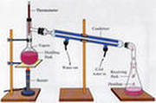
Цель
Узнать способы
разделения смесей.
Тема
Способы разделения смесей.

Slide 11
Сопоставьте действия совершаемые
в первом столбике с понятиями
второго столбика
Действия | Понятия
Рассмотреть | Алгоритм разделения смесей
Построить | Лабораторная работа «Способы разделения смесей»
Перечислить | Способы разделения смесей

Slide 12
Каким способом экипаж попытался
очистить бензин?
«В поисках спасения герои повести покинули полярную станцию и двинулись на стареньком тракторе в сторону материка. Полярная ночь, холод, нехватка продуктов поставили Маленькую экспедицию на грань гибели.
Остановился вышедший им на помощь мощный снегоход: преступники насыпали сахар в бочки с запасом бензина. Экипаж машины попытался смесь,
но способ оказался малопроизводительным. Помощь явно запаздывала…»
профильтровать

Slide 13
Образец ответа
Способы разделения смеси.
Фильтрование.
2. Действие магнитом
3. Отстаивание.
4. Выпаривание
5.
6
7.
Дистилляция
Кристаллизация
Хроматография

Slide 14
Сопоставьте способ и его особенность
Способ | Особенности
Фильтрование | Различные магнитные свойства
Действие магнитом | Различная плотность
Отстаивание
Выпаривание | Различные температуры
Различная растворимость, различные
размеры частиц.

Slide 15
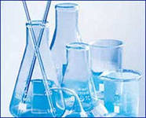

Slide 16
Алгоритм разделения смеси.
Выбрать способ разделения смеси в соответствии
со свойствами вещества
Определить вид смеси
Применить способ и проверить его
рациональность

Slide 17
Предложите способ для разделения смесей.
Деревянные опилки и вода.
Медные и железные опилки.
Вода и бензин

Slide 18
Самостоятельная работа
Предложите способ для разделения смесей
Масло и вода.
Отстаивание
Соль и вода
Выпаривание

Slide 19
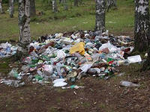
Домашнее задание
Разделите смесь бытового мусора состоящего из
поваренной соли, песка, железного порошка
и гранул полиэтилена.

